Slide 1
V. Breton

Slide 2
Passé, présent
Futur

Slide 3
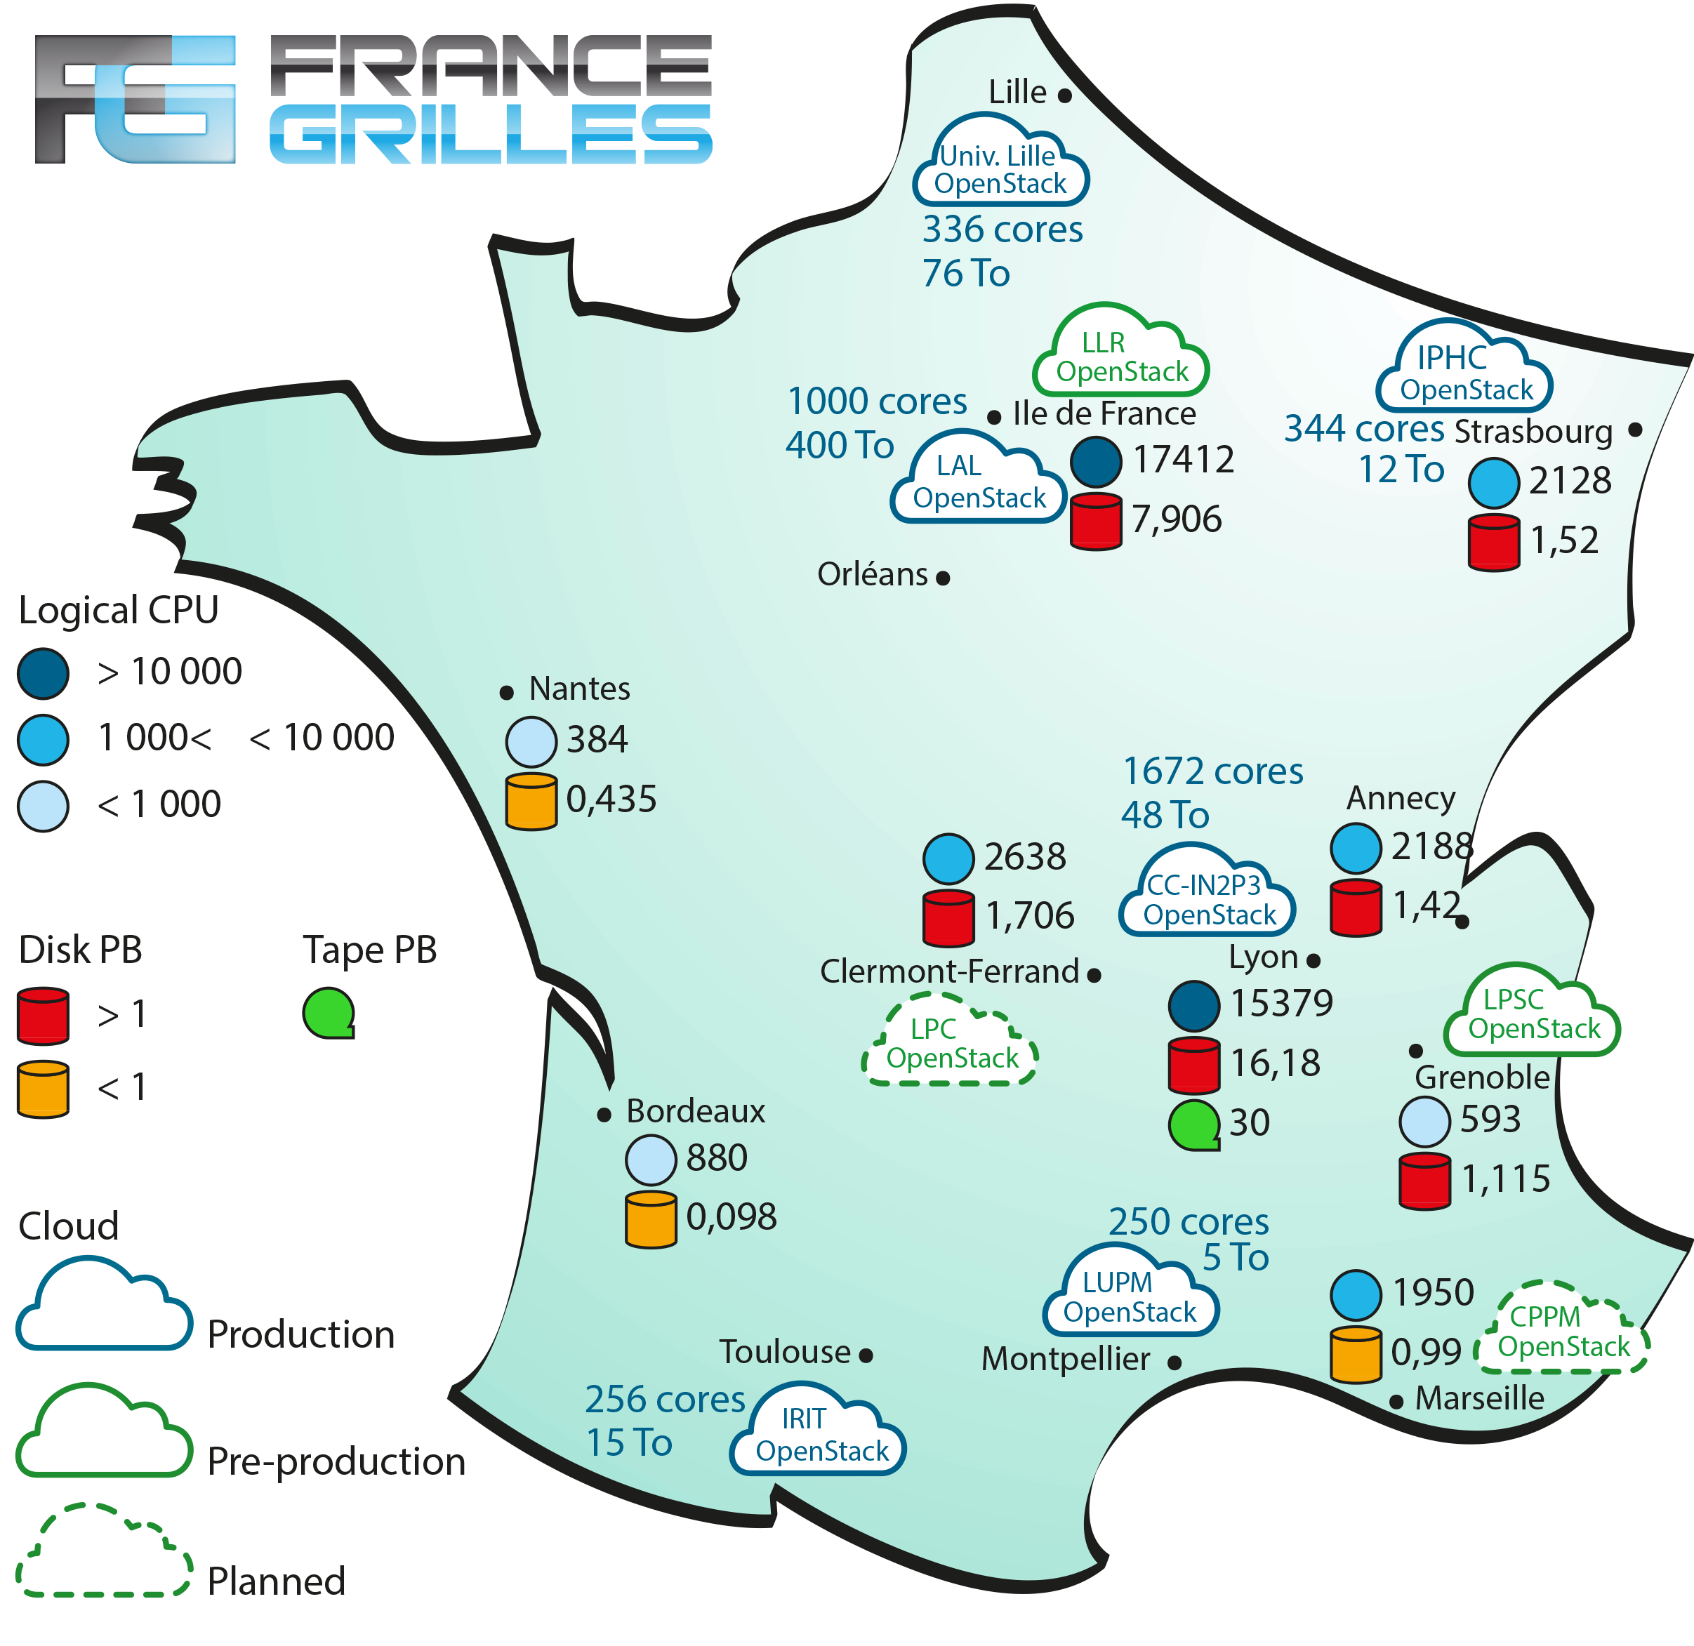
France Grilles distributed computing infrastructure
Grid infrastructure
13 sites
Storage: 45 Po
CPU: 65000 cores
Total: 693kHEPSPEC06
Cloud infrastructure
7 sites
Storage: 1500 To
CPU: 7500 cores

Slide 4
Service name | TRL | Target | Service description | Infrastructures and resources used | Partners offering the service
FG-DIRAC | 8 | Engineer/researcher | General solution to access infrastructure resources | User VO resources: grid, cloud, other (cluster) | CC-IN2P3, CPPM, Creatis, LUPM, MCIA and vo.france-grilles.fr resource providers
FG-iRODS | 8 | Engineer/researcher FG VO | Data management and organisation service on a distributed architecture | France Grilles storage resources | CC-IN2P3, IPHC, LPSC, MCIA
FG-DIRAC | 8 | Virtual Organisations | General solution to access infrastructure resources for VO members | VO resources (Grid, cloud and cluster) | CC-IN2P3, CPPM
FG-Cloud | 8 | Engineer/researcher FG VO | Federated cloud IaaS | VO resources | CPPM, GRICAD, IPHC, IRIT, LAL, LIMOS, LPC, LPNHE, LUPM, Lille university
GRID2-FR certificates | 8 | Final users, services | Certificate service | IGC GRID2-FR | Renater
Robot certificate | 8 | Scientific portals | Shared certificate for users of a scientific portal | IGC GRID2-FR | Renater
Training infrastructure | 8 | Higher education teachers | Distributed infrastructures for academic training | GRID2-FR certificate infrastructure Training VO | vo.formation.idgrilles.fr resource providers
Event organization | 8 | Engineer/researcher | SUCCES days
FG-SOL | 7 | Engineer/researchee | Reuse and preservation of research software | IPHC | CC-IN2P3, CREATIS, IPHC, LIGM

Slide 5
Décroissance régulière du nombre de titulaires de certificats
Année | Nombre d’utilisateurs titulaires de certificats | France Grilles budget (KEuros)
1/4/2010 |  | 974
1/4/2011 | 1021 | 617
1/4/2012 | 1000 | 640
1/4/2013 | 921 | 400
1/4/2014 | 894 | 200
1/4/2015 | 792 | 200
1/4/2016 | 776 | 200
1/4/2017 | 724 | 200
1/4/2018 | 682 | 200

Slide 6
Ressources fournies par la France à EGI en 2017

Slide 7
Consommation des ressources EGI en 2017

Slide 8
Usage des ressources EGI depuis janvier 2014

Slide 9
Analyse de l’usage des ressources par la France
Année | Heures CPU normalisées consommées par les certificats français (HEPSPEC06) | Heures CPU fournies par la France et utiisées dans EGI (HEPSPEC06) | Principal consommateur des ressources françaises (CERN) | Fraction des ressources fournies par la France consommées par les certificats français | Fraction de la ressource consommée par les certificats français qui est fournie par la France | Heures CPU glanées sur la grille (HEPSPEC06)
1/2014 à 4/2018 | 3,2 G | 10,7 G | 78% | 21% | 69% | 0,992 G
1-3/2018 | 185 M | 813 M | 84% | 16% | 72% | 52 M
2017 | 676 M | 3,2 G | 83% | 17% | 80% | 136 M
2016 | 760 M | 2,6 G | 77% | 22% | 75% | 190 M
2015 | 850 M | 2,5 G | 76% | 23% | 66% | 280 M
2014 | 700 M | 1,5 G | 72% | 26% | 55% | 315 M

Slide 10
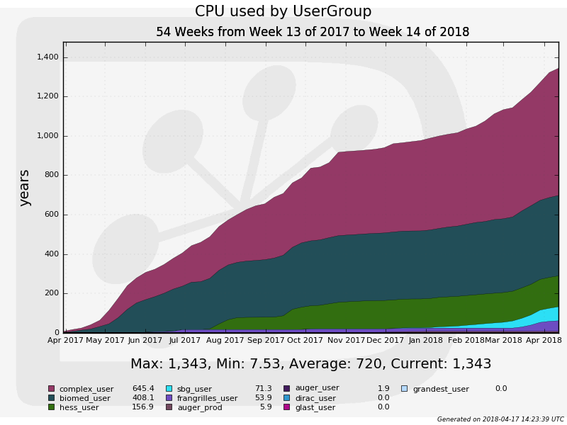
Services for the long tail
80+ active users of France Grilles VO
FG-DIRAC service is very active
Scientific portals on top of EGI resources in constant growth
VIP for neuroscience community has 1200+ users

Slide 11
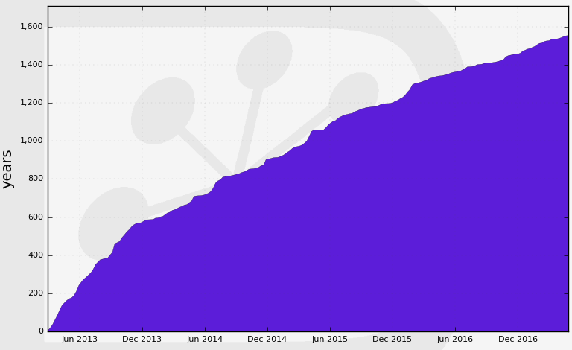
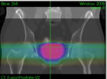
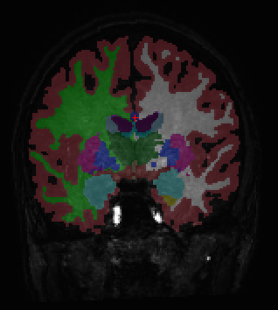
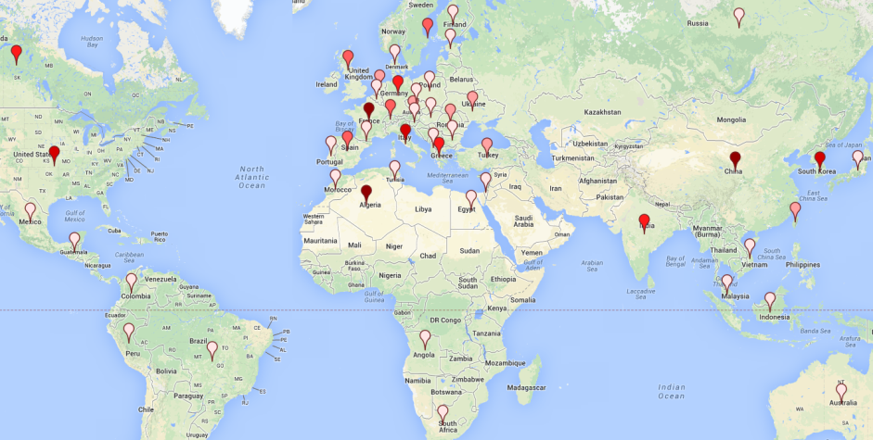
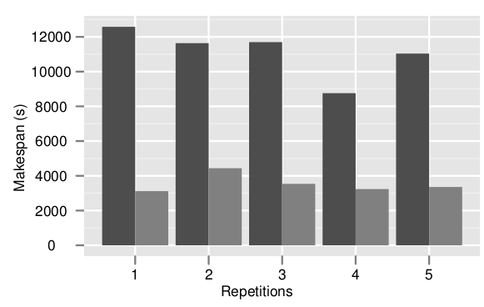
Virtual Imaging Platform (VIP)
https://vip.creatis.insa-lyon.fr
Web portal
Infrastructure
Application as a service
File transfer to/from grid
Supported by EGI Infrastructure
Uses biomed VO (~65 sites in Europe and beyond)
Available in N4U (Neugrid) portal
VIP consumes ~30 CPU years every month
France-Grilles
Scientific applications
Cancer therapy simulation
Neuro-image analysis
DIRAC
Users
1200+ registered users in April 2018
Most used robot certificate in EGI in 2012(http://go.egi.eu/wiki.robot.users)
>40 publications since 2011
Prostate radiotherapy plan simulated
with GATE(L. Grevillot and D. Sarrut)
Brain tissue segmentation
with Freesurfer
Image simulation
Modeling and optimization of
distributed computing systems
Echocardiography simulated with
FIELD-II (O. Bernard et al)
Acceleration yielded by non-clairvoyant
task replication (R. Ferreira da Silva et al)

Slide 12
Utilisation des ressources du cloud fédéré France Grilles
Nombres d’utilisateurs ?
Disciplines scientifiques?
Ressources utilisées ?

Slide 13
Highlights
2010: birth of GIS France-Grilles and EGI foundation
2011: EGI Technical Forum in Lyon gathers over 670 participants
2012: discovery of the Higgs boson using LHC Computing Grid
2013: birth of SUCCES national workshop with HPC user group - birth of FG-Cloud
2014: french EGI users harvest 40% of their computing resources outside France
2015: France-Grilles virtual organization enters EGI top 10 VOs
2016: France-Grilles enters top5 contributors to EGI cloud federation
2018: french EGI users have harvested 1 billion normalized CPU hours outside France since january 2014

Slide 14
Le futur
La société nous demande d’évoluer
Science ouverte à tous
Rationalisation des investissements
Problème multiéchelle:
Échelle du site
Echelle régionale
Echelle nationale
Echelle internationale

Slide 15
Rappels
Sur les 150000 chercheurs, enseignants-chercheurs et doctorants dans les laboratoires français, environ
6000 utilisent les mesocentres
1000 à 1500 la grille et le cloud
1500 à 2000 les centres de calculs Haute Performance nationaux et européens (> 700 projets)
La longue traîne de la science est très longue…

Slide 16
Echelle locale = site universitaire
Echelle pertinente pour déployer les services mutualisés pour la longue traîne de la science
Échelle des financements
Echelle fondamentale pour la multidisciplinarité
Contacts plus faciles entre laboratoires
Importance du partage d’une infrastructure commune
Clefs
construire la confiance
Volonté politique

Slide 17
Expérience à Clermont-Ferrand
Un des 5 défis du Contrat de Projet Etat-Région est consacré à l’achat d’équipement pour les données massives de la recherche
Budget de 3 M€ sur 6 ans pour équiper le mesocentre
Financement de projets annuels coconstruits avec les autres défis
Partenariat étroit avec les chercheurs en informatique
Plate-forme dédiée recherche (Galactica)
Co-encadrement de toutes les thèses
Notes:
(Environnement-Agronomie, Santé, Usine du futur, sciences humaines et sociales)

Slide 18
Cloud environnemental
Une ambition importante :
Création d’un « grand » observatoire de l’environnement en Auvergne, unique en Europe.
Des objectifs scientifiques à fort impact :
Concevoir un environnement numérique interconnecté valorisant les données environnementales existantes ou à acquérir.
Automatiser le monitoring de données à distance par la mise au point de nouveaux systèmes de capteurs sans fil.
Accroitre notre compréhension des compartiments environnementaux face au changement global (évolutions, interactions).
Comprendre l’impact de ces compartiments sur les agro-écosystèmes et réciproquement.
Conceptualiser les interrelations entre les compartiments pour comprendre, modéliser et prédire le comportement des agroécosystèmes.
Accompagner l’aide à la décision (agriculteurs, entreprises, collectivités territoriales).

Slide 19
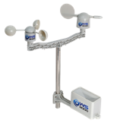
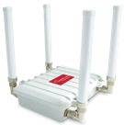
Du capteur au cloud
Du capteur au cloud
Data Producer
Data Logger
Connectivity
Data Collection
Data processing
Search & analytics engine
Data visualisation &
navigation
x4
End User
x1

Slide 20
Echelon régional
Les grandes régions rassemblent plusieurs sites universitaires
Besoins différents de l’éducation nationale, de l’enseignement supérieur et de la recherche
Garder les données de la recherche en milieu académique a plusieurs avantages
Elles restent où elles sont produites… et comprises
Les réseaux humains existent pour les gérer
Data centers: le risque du contournement
Le modèle est-il gagnant-gagnant?

Slide 21
Partager les données…
Findable, Accessible, Interoperable, Reusable
« Facile » pour les communautés très structurées dont les données sont produites en quelques sites
Pas pour la longue traîne…
Nécessité de créer une culture du partage des données
Formation
Support aux communautés les moins armées
Notes:
Exposé Marin Dacos: exemple de l’astronomie mais il a fallu 25 ans
https://www6.inra.fr/datapartage/Technologies/Principes-FAIR

Slide 22
Fédérer à l’échelle régionale
Mutualiser les technologies et partager les compétences
Administration
Développement et déploiement d’applications
Sécurité
Accompagner les projets multisites universitaires
Région = échelon majeur de financement de la recherche
Optimiser l’usage des ressources

Slide 23
Echelon national
Organisation top-down des centres nationaux
Politique d’investissement
Représentation internationale
Faut-il coordonner au niveau national l’échelle des sites et des régions?
Support aux infrastructures de recherche productrices de données distribuées
Eviter les silos et réduire le coût humain
Développer des partages d’expertise et les solutions mutualisées
Parler d’une seule voix au niveau international

Slide 24
Echelon international
moins de 10% des chercheurs européens utilisent les infrastructures de calcul européennes
Dans le point de départ de l’European Open Science Cloud, il y a une volonté européenne de :
structurer l’offre de services des e-infrastructures
rendre les données de la science accessibles et disponibles (open science)
Accroître le pilotage par la Commission Européenne

Slide 25
Et la science dans tout cela?
Quels objectifs scientifiques pour l’EOSC?
Quels objectifs scientifiques pour une infrastructure distribuée nationale?
Infrastructures de recherche distribuées
Sciences de la vie
Sciences de l’environnement (réchauffement climatique local)
Sciences Humaines et Sociales
Intelligence Artificielle

Slide 26
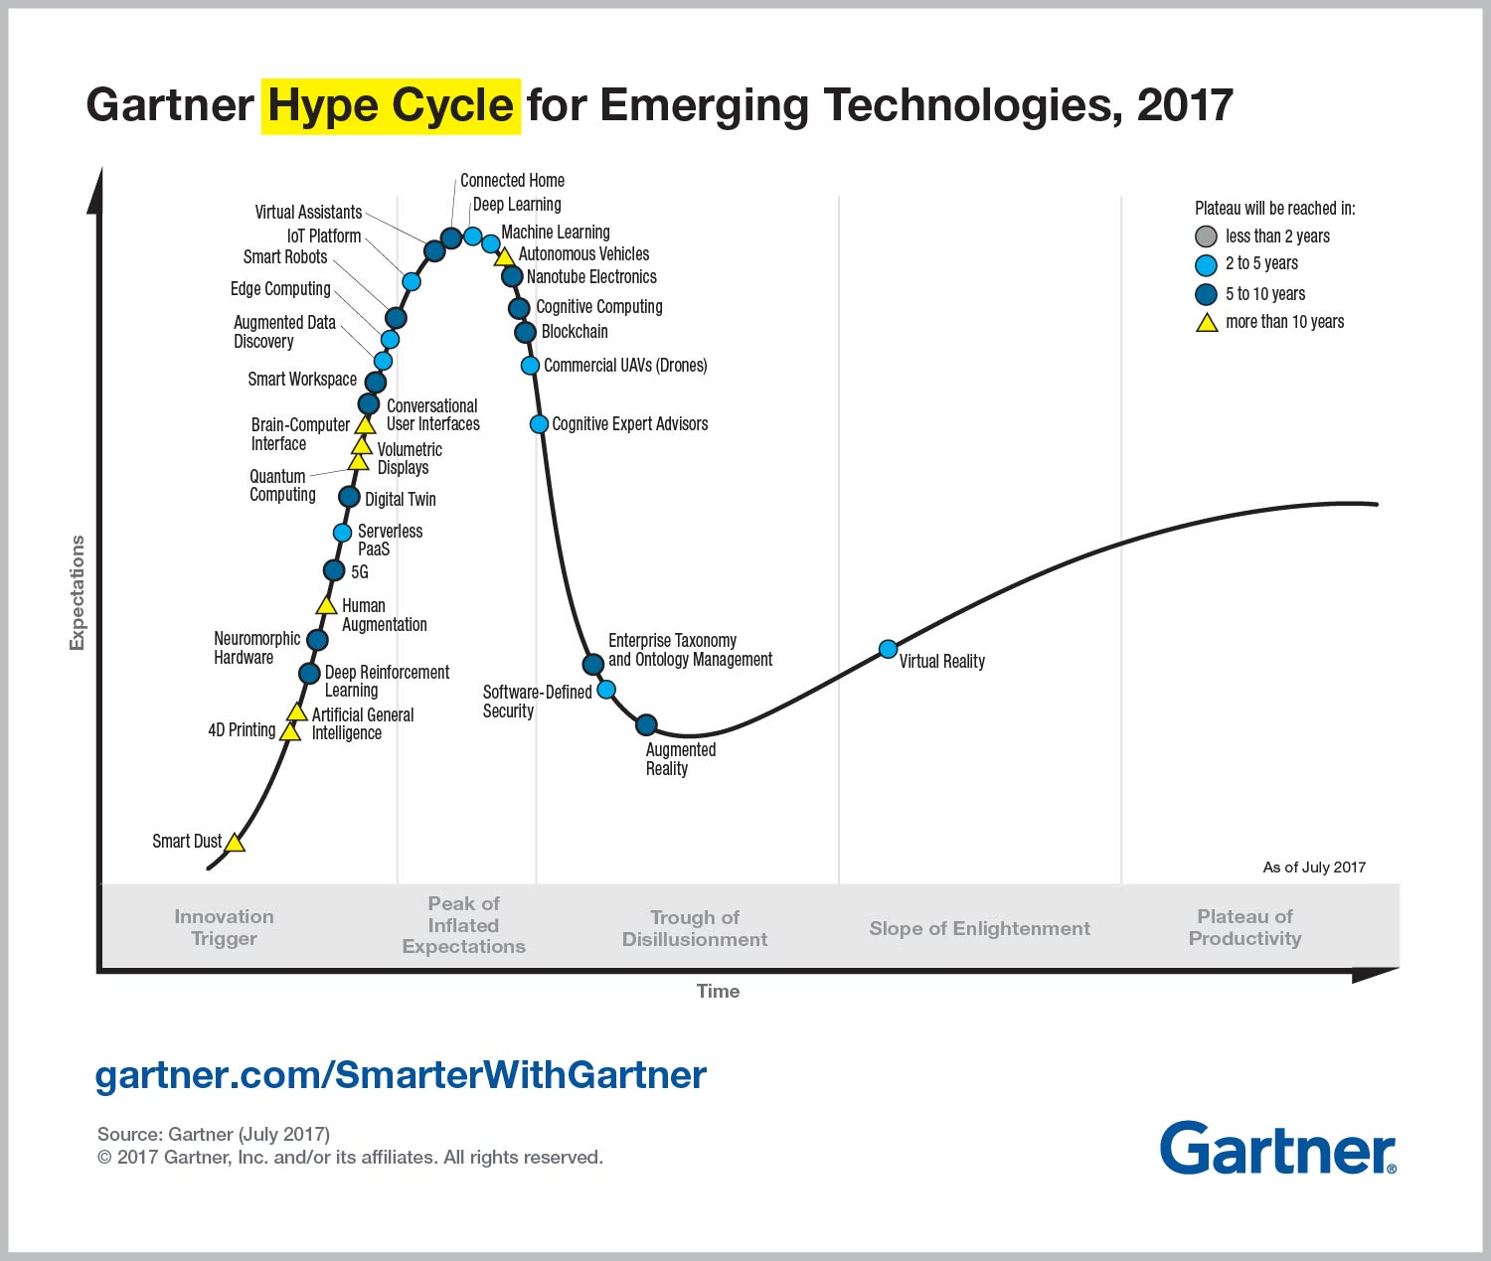
Et l’Intelligence Artificielle dans tout cela?
Intelligence artificielle et Big Data, une convergence révolutionnaire?
???
Internet des objets
Besoin de calcul distribué

Slide 27
Conclusion
La France dans EGI aujourd’hui
Fournit 9,3% du calcul
Est le premier utilisateur des ressources (loin) après le CERN
Objectifs à court terme
Journées JCAD (24-26 octobre)
Offre de services pour l’intelligence artificielle
Développer les portails scientifiques (calcul et données)
Futur
La société nous demande d’évoluer: science ouverte à tous et rationalisation des investissements
Mettre la science au cœur des futures infrastructures (France-Tier 2, EOSC)
Il n’y a plus de place et d’argent pour le « communautarisme » scientifique

